Slide 1

Aplicação de Cloud, Iot e Indústria 4.0 em Python

Slide 2
A Indústria 4.0 marca uma nova era de automação e digitalização no setor industrial, onde tecnologias avançadas transformam processos de produção e cadeias de valor. Uma das tecnologias centrais dessa revolução é a Internet das Coisas (IoT).
A IoT 4.0 vai além de simples conexões entre dispositivos. Ela permite a integração de sensores, máquinas, sistemas de controle e até produtos, criando um ambiente interconectado e inteligente. Com a IoT, dados em tempo real são coletados, analisados e utilizados para tomar decisões automatizadas, otimizando a produtividade, reduzindo desperdícios e melhorando a qualidade dos produtos.
Na prática, isso significa que as fábricas se tornam mais flexíveis, com máquinas ajustando suas operações de forma autônoma, manutenção preditiva prevenindo falhas antes que elas ocorram e a logística sendo aprimorada com sistemas inteligentes de gestão.
A Internet das Coisas está impulsionando a transformação digital e abrindo caminho para novas formas de inovação e competitividade na Indústria 4.0.

Slide 3
1. Controle de Umidade e Temperatura em Ambientes Industriais
Sensores inteligentes são instalados em fábricas, armazéns e até estufas agrícolas para monitorar continuamente a umidade e a temperatura.
Os dados são transmitidos em tempo real para uma plataforma central que analisa as condições e ajusta automaticamente os sistemas de ventilação ou climatização, mantendo o ambiente ideal para a produção ou armazenamento.
Benefícios: melhora a qualidade dos produtos, evita deterioração de materiais sensíveis e reduz o consumo de energia por meio da automação dos controles climáticos.
2. Manutenção Preditiva de Máquinas
Sensores de vibração, temperatura e desempenho instalados em máquinas industriais detectam sinais de desgaste ou possíveis falhas.
Com esses dados, sistemas de IoT realizam análises preditivas que alertam quando uma manutenção preventiva é necessária, evitando paradas inesperadas e prolongando a vida útil dos equipamentos.
Benefícios: redução de custos de reparo, menor tempo de inatividade e aumento da produtividade.

Slide 4
3. Monitoramento de Frotas e Logística
Dispositivos IoT rastreiam veículos em tempo real, fornecendo informações sobre localização, velocidade, temperatura da carga (para transporte de perecíveis) e até o nível de combustível.
As empresas conseguem otimizar rotas, prever a necessidade de manutenção dos veículos e garantir que a carga seja mantida nas condições adequadas durante o transporte.
Benefícios: maior eficiência logística, redução de custos operacionais e garantia de qualidade no transporte de produtos sensíveis.
4. Controle de Qualidade Automatizado
Câmeras e sensores IoT podem ser instalados em linhas de produção para monitorar defeitos em produtos à medida que eles são fabricados.
Utilizando visão computacional e inteligência artificial, o sistema identifica falhas, enviando alertas ou ajustando automaticamente o processo de fabricação.
Benefícios: redução de erros humanos, garantia de alta qualidade e maior rapidez na correção de falhas.

Slide 5
1. Sensores IoT
Sensores de Umidade e Temperatura: Dispositivos como o DHT22, BME280 e SHT31 são amplamente utilizados para medir a umidade e a temperatura de ambientes com alta precisão.
Esses sensores podem ser conectados a microcontroladores ou gateways IoT para transmitir dados em tempo real.
3Plataformas de IoT e Serviços na Nuvem
AWS IoT ou Microsoft Azure IoT: Plataformas que oferecem infraestrutura para conectar dispositivos IoT à nuvem, armazenar dados e executar algoritmos de análise.
ThingSpeak: Uma plataforma mais simples e open-source para enviar e visualizar dados de sensores de temperatura e umidade, ideal para projetos menores ou protótipos.
2. Microcontroladores e Gateways IoT
Arduino e ESP8266/ESP32: Microcontroladores populares que podem ser usados para ler os dados dos sensores e enviar essas informações para a nuvem ou sistemas locais.
Raspberry Pi: Para soluções mais robustas, o Raspberry Pi pode ser utilizado como um mini-servidor local para processar os dados e tomar decisões locais (por exemplo, ativar um sistema de ar condicionado ou ventilação).

Slide 6
4. Software para Automação e Controle
Node-RED: Ferramenta de programação baseada em fluxos que permite automatizar o controle do ambiente com base nos dados dos sensores. Pode, por exemplo, ativar/desativar sistemas de climatização dependendo dos níveis de temperatura ou umidade.
Home Assistant: Uma plataforma de automação open-source que pode ser usada para integrar sensores e atuar sobre dispositivos de controle de clima, como ar-condicionado, umidificadores e ventiladores.
6. Interface de Visualização e Controle
Dashboards personalizados podem ser criados usando ferramentas como Grafana ou Power BI para visualizar os dados em tempo real, criar gráficos históricos e monitorar alertas quando a temperatura ou umidade ultrapassam limites predefinidos.
Alertas via SMS ou E-mail: Serviços como Twilio podem ser integrados para enviar notificações automáticas ao usuário caso os níveis de umidade ou temperatura saiam dos padrões.
5. Comunicação e Redes
Wi-Fi, LoRa ou Zigbee: Para conectar os sensores ao sistema central. Wi-Fi é uma escolha comum para curtas distâncias, mas LoRa ou Zigbee são melhores opções para longa distância e baixo consumo de energia em ambientes industriais.

Slide 7
Como Funciona o Sistema
Sensores medem constantemente a temperatura e a umidade.
Microcontroladores recebem os dados dos sensores e os enviam para uma plataforma de IoT ou servidor local.
A plataforma processa os dados e, se for identificado que os parâmetros estão fora do desejado, dispara ações automáticas, como ajustar o ar-condicionado, ligar ventiladores ou enviar notificações.
Dashboard permite aos operadores acompanhar o clima em tempo real, fazer ajustes manuais, e configurar alertas para condições críticas.

Slide 8
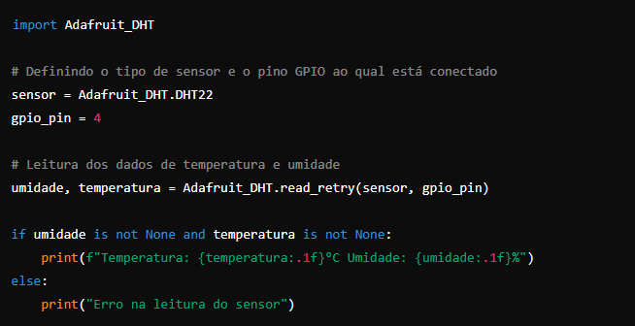
Uso de Python no Controle de Clima e Umidade com IoT
1. Integração com Sensores
Python pode ser utilizado para ler dados de sensores de temperatura e umidade conectados a dispositivos como Raspberry Pi ou ESP32. Algumas bibliotecas populares são:
Adafruit_DHT: Biblioteca que permite a leitura de sensores como DHT11, DHT22 (usados para medir temperatura e umidade).
smbus2: Usada para comunicação com sensores que utilizam o protocolo I2C, como o BME280.
Exemplo básico de código com Python e o sensor DHT22:

Slide 9
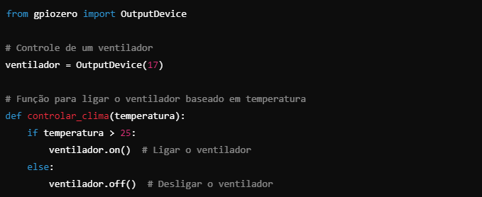
2. Automação e Controle
Python pode ser integrado a plataformas como Node-RED ou Home Assistant para automatizar o controle de climatização. Você pode programar rotinas com base nos dados recebidos dos sensores, ativando dispositivos como ar-condicionado, ventiladores ou umidificadores.
Usando GPIO Zero em Python, por exemplo, você pode controlar relés que ligam e desligam aparelhos de controle de clima:

Slide 10
3. Processamento de Dados e Análise
Python oferece bibliotecas poderosas para processamento de dados e automação de decisões baseadas em condições específicas:
Pandas: Para organizar e analisar os dados de temperatura e umidade ao longo do tempo.
Numpy: Para cálculos matemáticos e manipulação de grandes conjuntos de dados.
Scikit-learn: Para criar modelos preditivos, como a previsão de variações de temperatura e umidade com base em dados históricos.
Por exemplo, você pode armazenar os dados coletados dos sensores e analisar tendências, identificando momentos de maior variação e criando alertas automáticos.

Slide 11
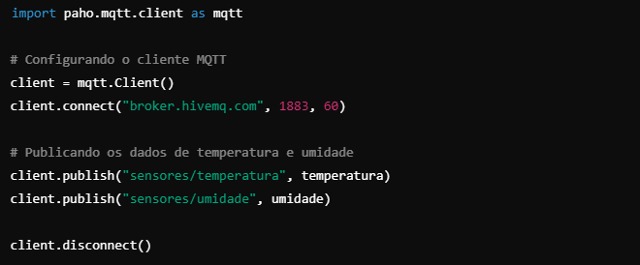
4. Comunicação com Plataformas de IoT
Python pode ser usado para enviar dados para a nuvem ou servidores remotos. Bibliotecas como paho-mqtt permitem a comunicação com plataformas de IoT via protocolo MQTT, que é leve e ideal para dispositivos IoT:

